Slide 1
特徴量間のinteractionにもとづく統計的クラスタリング
2025.9.18.
Notes:
前回発表内容を踏まえますので、研究の背景と前回の発表概要をざっと説明してから本論に入ります。

Slide 2
L0正則化にもとづく特徴量選択の概要
MDR : ニューラルネットワークのaffine層でのネットワークをsparceにする方法として提案されたもの Christos Louizos, Max Welling, Diederik P. Kingma,”Learning Sparse Neural Networks Through Mixture-Distributed Regularization,” ICLR2018
DBV : これを文書の単語系列に応用してクラス判別等に有効な部分特徴量⇒フレーズ を選択できるように拡張 J Bastings, W Aziz, I Titov,”Interpretable Neural Predictions with Differentiable Binary Variables,”ACL2019
1，2のL0正則化提案手法はほとんど同じ（2値化近似分布だけが異なる）

Slide 3
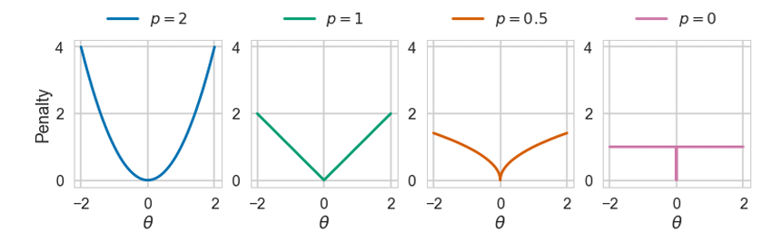
Rationale（根拠）の推定
予測精度を維持するのに必要な特徴量だけに次元削減する
選択した特徴量だけが予測に本当に効いているからRationalと呼ぶ
L1正則化と似ているが以下の点が異なる
L0正則化を用いる：推定パラメータが非0の場合，パラメータ値はshrinkしない→特徴量の重みが歪まない
L1は重みの絶対値和なので線形モデルには有効だが，特徴量の相互依存がある場合（特徴量の掛け算など非線形モデル）は有効でない（L0は有効）
L0の場合，0以外はパラメータにペナルティを与えない
正則化次数pの違いによる，推定パラメータへのペナルティの違い

Slide 4








ニューラルネットワークでのL0正則化
Affine層にbinary gateを挟むと全結合ウエイトの次元削減ができる
全結合ウエイトの次元削減(MDR)
Gate付affine
Gate付affine
入力層
隠れ層
出力層
$$x_{1}$$
$$z_{1}$$
$$x_{2}$$
$$z_{2}$$
$$y_{1}$$
$$y_{2}$$
$$z_{M}$$
$$x_{N}$$

Slide 5








続き RNNでのL0正則化(DBV)
RNNにbinary gateを導入すると特徴量選択ができる
2.のgateにFused Lasso正則化（bi-gramに相当）を導入するとフレーズ特徴量選択ができる
$$y_{1}$$
$$y_{2}$$
$$y_{3}$$
$$y_{N}$$
Gate付RNN
Gate付RNN
Gate付RNN
Gate付RNN
$$x_{1}$$
$$x_{2}$$
$$x_{3}$$
$$x_{N}$$
系列特徴量でなければ，RNN, Fused Lassoを導入する必要はない
モデルにbinary gate正則化を導入できれば何でもOK

Slide 6








モデル案
全結合NNの入力層→affine層にbinary gateを挟むと特徴量選択になる
Binary gate
入力層
隠れ層
affine
出力層
$$x_{1}$$
$$z_{1}$$
$$x_{2}$$
$$z_{2}$$
$$y_{1}$$
$$y_{2}$$
$$z_{M}$$
$$x_{N}$$
入力層→隠れ層の伝播を1:1にする（全結合にしない）

Slide 7
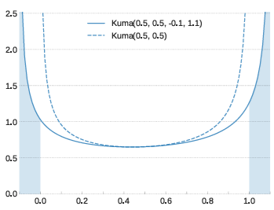




Binary gateのモデリング
L0正則化項は微分できないため，これを微分可能にする方法が必要
近似的に2値化(0,1)できる微分可能な分布を採用してRectifyする(ReLuのようなback propagationが可能になる）
①(0,1)で両端の密度が大きい分布
②(0,1)をはみ出すように分布をストレッチ
③はみ出た部分をrectify
$$s$$
$$s=q_{s}(u;α,β)$$
①破線：元の分布
②実線：ストレッチした分布
Kumarasaway分布(DBV)
Binary concrete
分布(MDR)
$$\overline{s}=l+\left(r−l\right)s$$
③rectify:青塗りの部分は0,1の確率とする
HardKuma分布の例
$$z=\min{(1,\max{(0,}}\overline{s}))$$

Slide 8


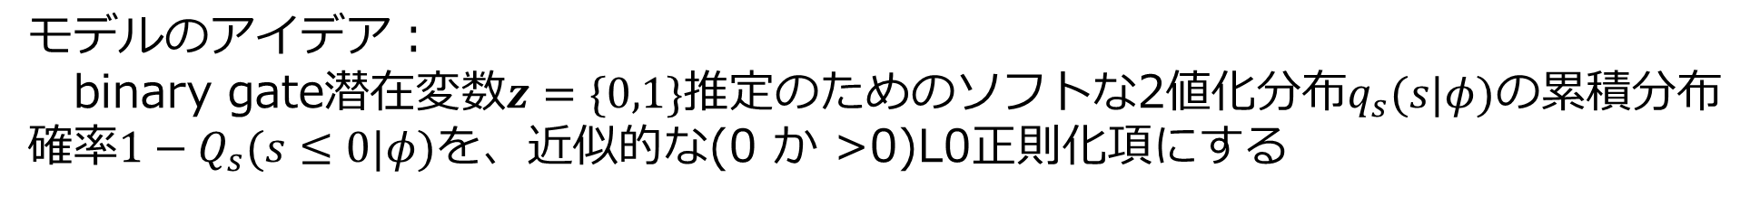
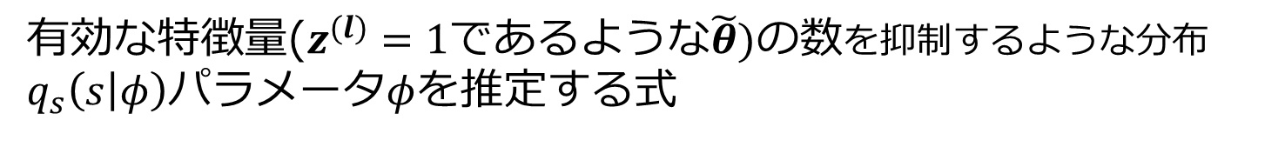

続き Binary gateのモデリング
モデルのアイデア：
binary gate潜在変数$z=\{0,1\}推定のための$ソフトな2値化分布$q_{s}(s|φ)$の累積分布確率$1−Q_{s}(s≤0|φ)$を、近似的な(0 か >0)L0正則化項にする
$$z^{(l)}=g(q_{s}\left(s | φ\right))$$
有効な特徴量($z^{(l)}=1であるような\tilde{θ})$の数を抑制するような分布$q_{s}\left(s | φ\right)$パラメータ$φ$を推定する式

Slide 9




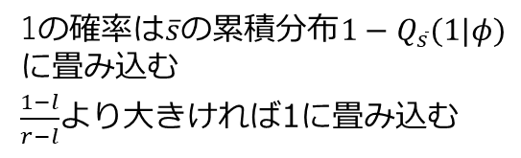
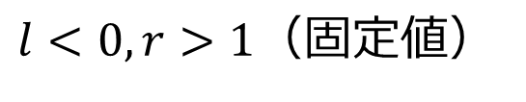
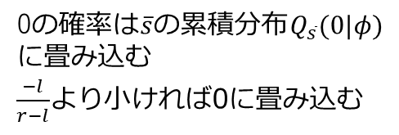


Binary concrete分布*によるbinary gate $z^{(l)}=g(q_{s}\left(s | φ\right))$
*Maddison et al.,“The concrete distribution: A continuous relaxation of discrete random variables,” International Conference on Learning Representations,2016.
ロジット
①(0,1)で両端の密度が大きい分布
②(0,1)をはみ出すように分布をストレッチ
③2値化：はみ出た部分をrectify
推定$パラメータ α$:location, $β$:temperature
Reparameterization trick
$$\overline{s}=l+\left(r−l\right)s$$
$l<0, r>1$（固定値）
$$z=\min{(1,\max{(0,}}\overline{s}))$$
$\overline{s}=(0,1)$:truncate
0の$確率は\overline{s}の累積分布Q_{\overline{s}}(0|φ)$に畳み込む
$\frac{−l}{r−l}$より小ければ0に畳み込む
1の$確率は\overline{s}の累積分布{1−Q}_{\overline{s}}(1|φ)$に畳み込む
$\frac{1−l}{r−l}$より大きければ1に畳み込む

Slide 10
留意点
Reparameterization trickによるL0正則化の揺れ
一様分布からのサンプリングで分布(reparameterization trick)をその都
度決めるためL0正則化対象の特徴量が訓練の都度少し変化する
2. 完全なbinary gateではない
微分可能なソフト2値化分布は0<s<1の値(truncated分布に相当）も（確率は小さいが）取りうる。この場合は、何らかの閾値で0,1に2値化する

Slide 11
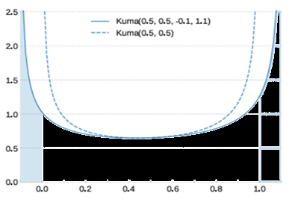
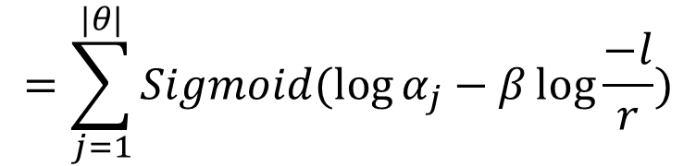
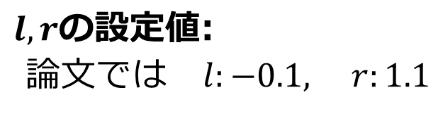
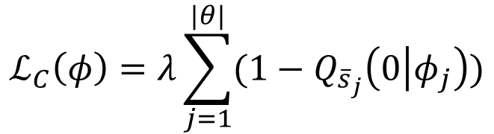
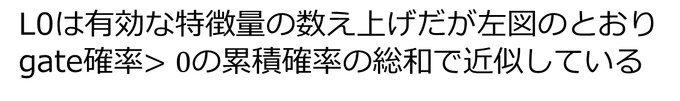

Binary concrete分布*にもとづくL0正則化近似
$$ℒ_{C}\left(φ\right)=λ\sum_{j=1}^{|θ|}{(1−Q_{{\overline{s}}_{j}}\left(0 | φ_{j}\right))}$$
$$=\sum_{j=1}^{|θ|}{Sigmoid(\log{α_{j}−β\log{\frac{−l}{r}}}})$$
Binary concrete累積分布によるL0正則化
L0は有効な特徴量の数え上げだが左図のとおりgate確率$>0$の累積確率の総和で近似している
$l, r$の設定値:
論文$では l:−0.1, r:1.1$
$$1−Q_{{\overline{s}}_{j}}\left(0 | φ_{j}\right)$$

Slide 12
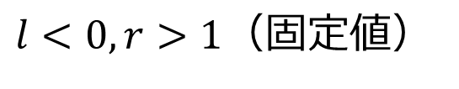





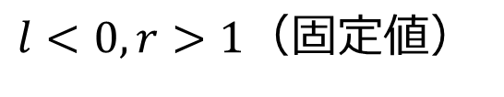
訓練済L0正則化ニューラルネットワークによる分類
Reparameterization trickを介さずにbinary gate $\tilde{z}$を計算
推論時のbinary gate
訓練時のbinary gate
$$s=Sigmoid(\log{α_{j}) }$$
$$\overline{s}=l+\left(r−l\right)s$$
$l<0, r>1$（固定値）
$$\overline{s}=l+\left(r−l\right)s$$
$l<0, r>1$（固定値）
$$\tilde{z}=\min{(1,\max{(0,}}\overline{s}))$$
$$z=\min{(1,\max{(0,}}\overline{s}))$$

Slide 13
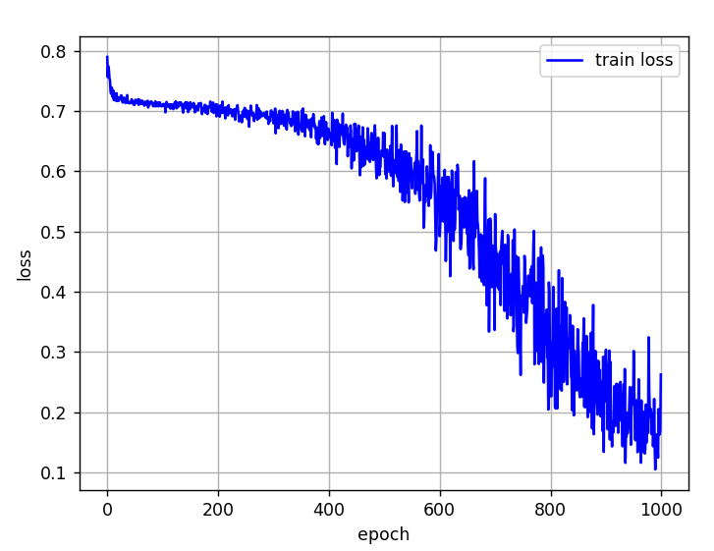
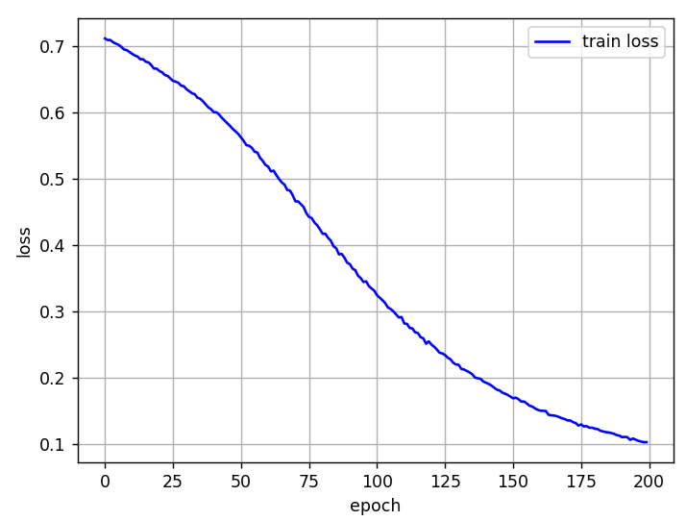
Iris datasetによるbinary gate NNの実験
収束付近のepochで重要でない特徴量が0になる頻度が大きくなる(reparameterization trickのためepochの都度変化する L0_weight.csv）
Sepal length, Sepal widthが０になる傾向（重要特徴量などの結果とも整合する）
通常のNNに比較して収束が遅い
 | sepal_length | sepal_width | petal_length | petal_width
Binary gateの重み | 0.25 | 0.17 | 0.39 | 0.31
重み0の回数(100回中） | 23 | 39 | 4 | 11
Binary gate NN
NN
test_loss : 0.14,accuracy: 1.0
test_loss : 0.10,accuracy: 1.0
1000epoch
200epoch

Slide 14
Shapley interaction indexとBinary gate NNの比較
 | sepal_length | sepal_width | petal_length | petal_width
Binary gateの重み | 0.25 | 0.17 | 0.39 | 0.31
0の回数(100回中） | 23 | 39 | 4 | 11
Randomforest
NN
epoch : 200, train_loss : 0.07098,accuracy: 1.00000
('sepal_length',) global_sii:0.13
('sepal_width',) global_sii:0.07
('petal_length',) global_sii:0.14
('petal_width',) global_sii:0.14
('sepal_length', 'sepal_width') global_sii:0.06
('sepal_length', 'petal_length') global_sii:0.19
('sepal_length', 'petal_width') global_sii:0.18
('sepal_width', 'petal_length') global_sii:0.07
('sepal_width', 'petal_width') global_sii:0.07
('petal_length', 'petal_width') global_sii:0.20
('sepal_length',) global_sii:0.15
('sepal_width',) global_sii:0.08
('petal_length',) global_sii:0.17
('petal_width',) global_sii:0.16
('sepal_length', 'sepal_width') global_sii:0.09
('sepal_length', 'petal_length') global_sii:0.22
('sepal_length', 'petal_width') global_sii:0.21
('sepal_width', 'petal_length') global_sii:0.10
('sepal_width', 'petal_width') global_sii:0.10
('petal_length', 'petal_width') global_sii:0.24
shapley_interaction_index_np.py
shap_eval.py
shapley_interaction_index_torch.py
shap_eval_nn.py

Slide 15
特徴量重要度の選択・評価方法の違い
L0正則化：訓練中に特徴量選択する。非線形な特徴量間の依存がある場合も有効
feature importance：訓練済モデルに対して事後的に特徴量単位に重要度を計算
Shapley interaction index：訓練済モデルに対して事後的にサンプル単位に特徴量重要度を計算
Shapley interaction indexは、重要特徴量組み合わせパターンが類似するサンプルをまとめてサブセット（クラスタ）を作ることができる
サブセットごとに独立して再訓練したとき当初の訓練精度を上回るならばデータセットに潜むクラスタ構造を見つけ出したと言えないか？

Slide 16
SIIによる協力特徴量からのクラスタリング
例：評価値（2値）ラベルがついた赤ワインと白ワイン混在データセット
各サンプルが赤か白かは不明とする
2値判別に関する重要（SII値が大きい）協力特徴量を推定
複数の重要協力特徴量パターンで互いに異なるサンプルに偏っているような場合、データセット中に異なる特徴を有するサブセット（クラスタ）が存在する ⇒ この例では赤ワインと白ワイン
色塗り：サンプル毎のSII値が大きい協力特徴量
 | rating | fixed acidity | citric acid | residual sugar | chlorides | sulfur dioxide | density | pH | sulphates | alcohol
1 | 1 | 7.5 | 0.58 | 0.14 | 2.2 | 0.077 | 27 | 60 | 0.9963 | 3.28
2 | 0 | 7.6 | 0.43 | 0.29 | 2.1 | 0.075 | 19 | 66 | 0.99718 | 3.4
3 | 1 | 6.6 | 0.7 | 0.08 | 2.6 | 0.106 | 14 | 27 | 0.99665 | 3.44
4 | 1 | 6.7 | 0.75 | 0.12 | 2 | 0.086 | 12 | 80 | 0.9958 | 3.38
5 | 0 | 9.5 | 0.55 | 0.66 | 2.3 | 0.387 | 12 | 37 | 0.9982 | 3.17
6 | 0 | 7.8 | 0.62 | 0.05 | 2.3 | 0.079 | 6 | 18 | 0.99735 | 3.29

Slide 17
分析手順（分析中）
赤白混在データセットの評価値で2値判別
SIIを計算して、SII値が大きい協力特徴量を検出
協力特徴量集合毎にa,b,cのようにラベルを付けてSIIデータセットを作成（イメージ下図）
クラスタリングした結果が、赤と白に分類されるかを評価
 | a | b | c
1 | 0.015385 | 0.046429 | 0.028808
2 | 0.025685 | 0.010964 | 0.047605
3 | 0.019971 | 0.052533 | 0.058387
4 | -0.00655 | -0.05681 | 0.014816
5 | 0.028008 | 0.079315 | 0.080738
6 | 0.015403 | -0.08807 | 0.060881
a:"('volatile acidity', 'citric acid', 'sulphates', 'alcohol’)
b:"('chlorides', 'density', 'alcohol’)
c:"('fixed acidity', 'density', 'pH', 'alcohol')

Slide 18
UCI wine quality dataset
評価値つき(1-10)のワインデータセット⇒ ≧7を1, ≦5を0とする
赤ワイン 1599 件、白ワイン 4898 件
赤，白それぞれ評価値1,0のサンプル数が均等になるようにデータセットを作成（217×4)
特徴量は以下の通り（11次元）
酸関連
fixed acidity: 酒石酸、リンゴ酸、クエン酸などの「揮発しない酸」。味の骨格、酸味やフレッシュ感に寄与。
volatile acidity: 主に酢酸。高いと「ツン」とした酢酸臭となり欠点。
citric acid: クエン酸。果実味やフレッシュ感を高め、低いと平板な味わい。
pH: 酸の強さを表す指標。低pHは安定性とフレッシュ感、高pHは酸化しやすい。
糖・アルコール関連
residual sugar: 残糖（発酵後に残った糖分）。甘味を決める。
alcohol: エタノール濃度。ボディ感、口当たり、芳香の抽出度に影響。
density: 液体密度。糖とアルコールに強く依存。残糖が高いと大きくなる。
硫黄化合物関連
free sulfur dioxide (SO₂): 酸化防止に働く活性形態。少なすぎると酸化、過剰だと刺激臭。
total sulfur dioxide (SO₂): 結合型を含めた総量。保存安定性を示す。
無機成分
chlorides: 塩化物。塩味や苦味に寄与し、濃度が高いと品質を損なう。
保存安定性・ボディ関連
sulphates: 硫酸塩。間接的に SO₂ 供給源となり、保存安定性やボディ感を補強。

Slide 19
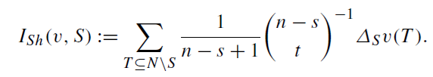

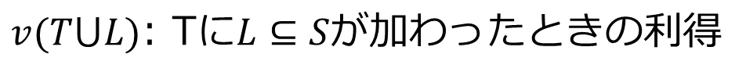
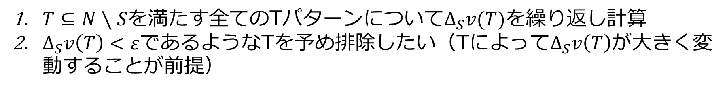
SIIの計算コスト
SIIの計算コストは特性関数のTのパターン数に強く依存
SIIの式(S：協力特徴量を固定）
Discrete derivative：Sの同時協力による周辺利得
$v(T⋃L)$: Tに$L⊆S$が加わったときの利得
$T⊆N∖S$を満たす全てのTパターンについて$Δ_{S}v(T)$を繰り返し計算
$Δ_{S}v\left(T\right)<ε$であるようなTを予め排除したい（Tによって$Δ_{S}v\left(T\right)$が大きく変動することが前提）

Slide 20
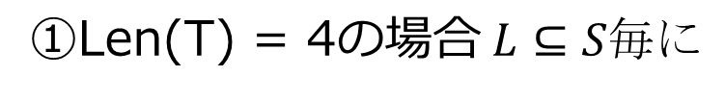
続き（参考） Tの繰り返しパターン数
①Len(T) = 4の場合$L⊆S毎に$
4C1+4C2+4C3+4C4
とおり計算する
②Len(S) = 3の場合、Lは、
3C1+3C2+3C3
とおり計算する
計算量：①×②
def combination(T):
all_comb = []
for n in range(1,len(T)+1):
# combは、Tからn個取り出す組み合わせパターン
for comb in itertools.combinations(T, n):
all_comb.append(list(comb))
return all_comb

Slide 21


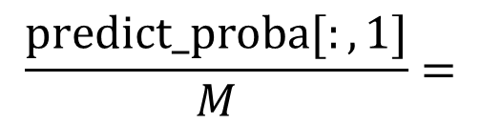

SIIベースクラスタリングのための高速化
SII値が大きい協力特徴量から異なる協力特徴パターンを持つサブセット（クラスタ）を検出することが目的
上記を満たす程度に計算を省略してよい。
⇒ Tをbinary gate特徴量T’にしたときに$Δ_{S}v\left(T\right)≅Δ_{S}v\left(T′\right)$ならばT’で
計算を高速化できる（特性関数にbinary gate NNを導入）
$$N$$
$$T∪L$$
$$N∖T∪L$$
$$\frac{predict_proba[:,1]}{M}=$$
background_data：X_trainからサンプリング
x^k(M個複製）
M

Slide 22
メモ

Slide 23
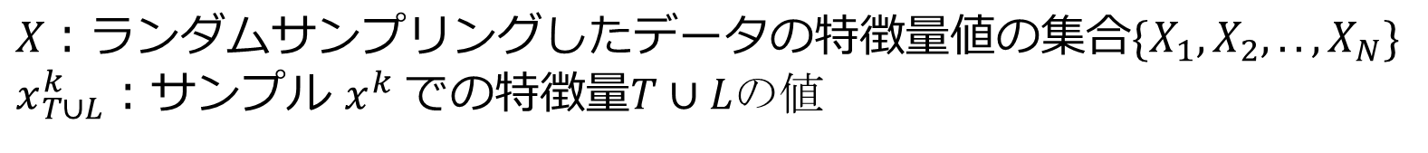

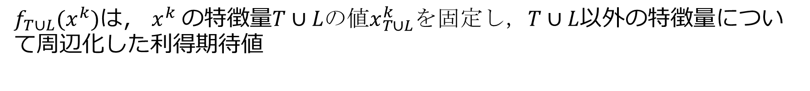
L0による特徴量選択とSII特性関数
$f_{T∪L}(x^{k})$は， $x^{k} の特徴量T∪Lの値x_{T∪L}^{k}を固定し，T∪L$以外の特徴量について周辺化した利得期待値
$$f_{T∪L}\left(x^{k}\right)=𝔼[f(X)|X_{T∪L}=x_{T∪L}^{k}]$$
$$T⊆N∖S, L⊆S$$
$X：$ランダムサンプリングしたデータの特徴量値の$集合\{X_{1},X_{2},..,X_{N}\}$
$x_{T∪L}^{k}$：サンプル $x^{k}$での特徴量$T∪Lの値$

Slide 24


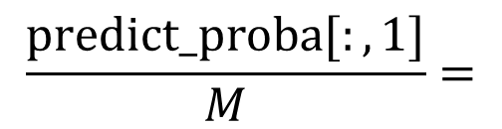

続き
$T$は，理論上は$T⊆N∖S$を満たすすべての$T$だが，以下のとおりその特性関数値は，Sを固定したときのTとの組み合わせによる利得平均
$$N$$
$$T∪L$$
$$N∖T∪L$$
$$\frac{predict_proba[:,1]}{M}=$$
background_data：X_trainからサンプリング
x^k(M個複製）
M

Slide 25
L0 スコアを利用した重み付きサンプリング
L0で得た「ゲート確率」や「選択度合い」を背景サンプルの重みに反映する。
→ 強い特徴はより現実的な値を引きやすくし、弱い特徴は多様性確保のために散らばせる

Slide 26



CIIの直感的図解
提携Sを固定し、D中の様々な先行チーム提携パターンTにSが協力したときのS全員協力による限界利得を計算
⇒ 特徴量Ｔに，どのような特徴量集合Ｓが加わると利得が大きくなるかを調べることもできる
Definition 3.1
D
$T⊆D∖S$の全パターンでのDiscrete derivativeの総和
T
Discrete derivative : 提携TにSが参画したときの限界協力利得(S,Tの部分協力利得は除外）
T
S
T
L
グレーの部分が利得
→は参画の方向

